Slide 1
Pourquoi l’hygiène sanitaire?
Besoin éminent en préscolaire car:
*Enfants pas encore autonomes
*Enfants non conscients du danger
*Partie du programme enseigné en préscolaire

Slide 2
Hygiène sanitaire
1/-Hygiène à l’école maternelle
*Hygiène de l’ individu
*Hygiène du groupe
*Hygiène des locaux
2/Prévention
*Trousse d urgence
*Les soins d urgences
*Un enfant malade
3/-Alimentation-Nutrition
*Constituants alimentaires
*Besoins alimentaires d’un enfant
*Collation matinale
4/Motricité et activités
*Particularités anatomiques et physiologiques de l’enfant
*Handicaps à détecter
*Activités sans matériel
*Activités avec matériel
*

Slide 3
Hygiène à l’école maternelle
1/ Hygiène: définition
2/ Pourquoi l’école maternelle?

Slide 4
Hygiène: Définition
L'hygiène est une combinaison d'actes et d'attitudes visant à maintenir le corps, l'organisme et le mental en bonne santé. L'hygiène ne s'arrête pas aux ablutions(lavage,toilette…) mais pour rester en bonne santé, il est impératif de conserver une bonne hygiène de vie impliquant d'éviter les substances, les actions et les comportements dangereux pour l'organisme(hygieinion:santé en grec)

Slide 5
Hygiène: Définition
En médecine l’hygiène est une partie de la médecine qui traite des règles à suivre pour conserver la santé dans les différents âges de la vie, les différentes constitutions, les différentes professions, les différentes conditions de vie. C’est aussi un état d’esprit, une prise de conscience, un comportement individuel ou collectif, mais aussi une philosophie ou une morale.

Slide 6
Pourquoi l’école maternelle
Deux objectifs :
1/On considère qu’a l'école maternelle, l'enfant doit apprendre:
- les règles de base d'une bonne hygiène de vie (propreté, alimentation)
- le respect de son corps et de celui des autres.
-Le respect de son environnement.
L’apprentissage des bases de l’hygiène est, donc, inscrit au programme éducatif de la maternelle et fait partie des notions qu'il doit acquérir.
A la fin de la maternelle, un enfant doit avoir acquis certaines règles d'hygiène corporelle et alimentaire, et appris à respecter la propreté des locaux

Slide 7
Pourquoi la maternelle?
2/Les élèves de maternelle étant des enfants en bas age,ils n’ont donc pas encore acquis une autonomie qui leur permet de se prendre en charge et d’etre responsable de la propreté et la sécurité de leur corps. L’enseignant est de ce fait le premier responsable quant à la sécurité corporelle de l’enfant au sein de la classe

Slide 8
Et donc:
1/L’acquisition des notions de base de l’hygiène est inscrite au programme de la maternelle et fait partie des notions que l’élève
doit acquérir.
2/La maitrise de ces notions par les enseignants en préscolaire permet d’éviter des problèmes de santé qui peuvent se révéler graves (intoxication, contagion, maladies…)

Slide 9
De ce fait:
Le rôle de l’enseignant est double:
-apprendre à ses petits élèves les règles de base de l’hygiène.
-les protéger des dangers d’un manque de propreté.

Slide 10
Hygiène de l’individu
Propreté des mains
-Se laver les mains avant de manger
-Se laver les mains après passage aux toilettes
Se brosser les dents après avoir mangé
Utiliser des ustensiles différents

Slide 11
Hygiène des mains
La pratique de l'hygiène des mains contribue à réduire ou à limiter le risque de transmission de germes, de micro-organismes ou de salissures et à prévenir la contamination des personnes ou objets manipulés par ces mêmes agents.

Slide 12
Remarque:
Le lavage des mains fait partie du programme éducatif enseigné aux jeunes élèves des classes maternelles: des séances d’apprentissage de lavage des mains sont programmées

Slide 13
Pourquoi est-il important de se laver les mains avant de manger ?
Chaque année des millions de journées scolaires se perdent pour raison de maladie. On estime que ce nombre pourrait être grandement réduit si les enfants se lavaient régulièrement les mains.
Des études récentes ont démontré que se laver les mains est de loin la meilleure façon d'éviter la propagation de nombreuses maladies. Instaurer de bonnes règles d'hygiène des mains chez les enfants contribuera à éviter que les germes qui sont sources de maladies courantes telles que les rhumes et les gastrites, les gastroentérites ne se transmettent de la maison à l'école, et inversement.
Il est donc essentiel que les enfants comprennent pourquoi les mains sont importantes (elles les aident à manger, jouer et s'amuser), et qu'ils apprennent pourquoi il est important qu'ils se lavent les mains :
« Les mains comportent de 'méchants germes' appelés micro-organismes ou bactéries »
Ces germes peuvent se propager quand nous touchons des objets ou se transmettre d'une personne à l'autre

Slide 14
Comment se laver les mains?
Proposer des illustrations
Proposer des vidéos, des animations…
Faire des applications à l’école

Slide 15
Quand se laver les mains:
Avant de manger
Après avoir mangé
A l ‘arrivée à l’école
Avant de partir à la maison
Après passage aux toilettes

Slide 16
Pourquoi est-il important de se laver les mains après les toilettes?
On trouve environ une vingtaine d’unités de bactéries sur un siège de toilettes ,en conséquence, il est vital de prendre conscience de la grande importance de l’hygiène de mains et de laver celles-ci après avoir fait « pipi ou caca »

Slide 17
Lavage des mains:
Une biologiste américaine a cultivé pendant une semaine des bactéries recueillies sur la main de son fils. De quoi avoir envie de se laver les mains plus souvent.

Slide 18
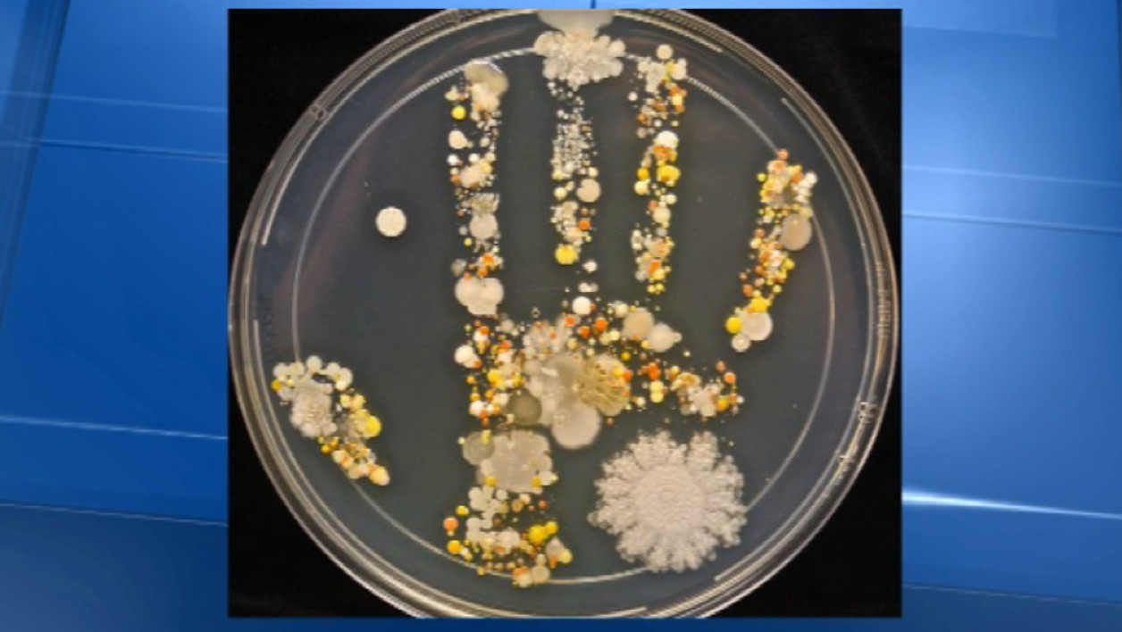
Culture des bactéries sur une main

Slide 19
Escherichia coli
La bactérie la plus répandue reste Escherichia coli ,elle se trouve dans les selles et est considérée comme la bactérie phare se trouvant dans les selles humaines et animales ,d’ailleurs on teste la propreté d’une eau par rapport à sa teneur en E.coli(pollution par eaux usées par exemple)

Slide 20
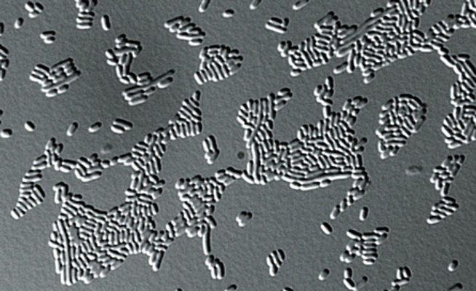
Culture de E.coli

Slide 21
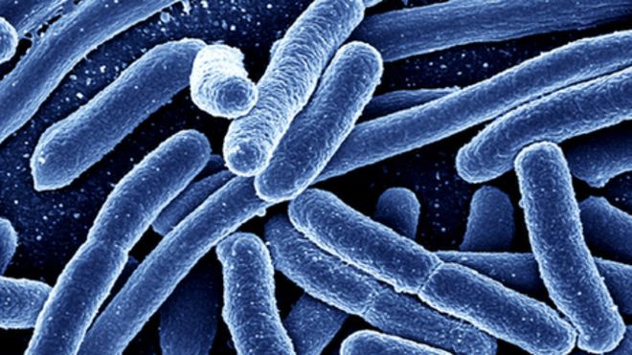
Observation de E.coli(ME)

Slide 22
Infections par la bactérie Escherichia coli :
La bactérie Escherichia coli est souvent responsable d'intoxications (تسمم )alimentaires collectives. Qu'est-ce qu'Escherichia coli ?
E. coli est une bactérie présente dans l'intestin des êtres humains et de certains animaux, en particulier des ruminants(حيوان مجتر) . Utile, elle empêche d'autres bactéries de coloniser la flore intestinale et d'engendrer des maladies. Lorsqu'elles sont dans l'intestin, la majorité de ses souches sont inoffensives et ne provoquent aucun symptôme. Certaines sont en revanche pathogènes (مسببات الأمراض) et provoquent des troubles intestinaux(gastrites إلتهاب المعدة ,gastroentérites إلتهاب المعدة والامعاء)

Slide 23
Infections dues à E.coli(suite)
La bactérie E. coli peut d'autre part être à l'origine d'infections urinaires (cystites) التهاب المثانة . Celles-ci touchent surtout les femmes en raison de leur anatomie. En effet, chez la femme, l'anus se trouve à proximité des voies urinaires, qui sont donc facilement colonisables par les bactéries.
Dans des cas rares, la bactérie peut infecter d'autres organes tels que la vésicule biliaire. Elle peut aussi causer des méningites chez le nouveau-né.

Slide 24
Infection par E. coli(suite)
Comment les infections alimentaires se transmettent-elles ?
La contamination des intestins se fait essentiellement par voie oro-fécale. C'est-à-dire que la bactérie passe des intestins de l'Homme ou de l'animal, à ses excréments, puis à la bouche d'une personne. La transmission se fait également via la viande contaminée et mangée crue ou pas assez cuite. La consommation de fruits et légumes lavés avec de l'eau contaminée, de lait cru, ou une baignade dans une eau souillée par exemple, peuvent aussi être à l'origine de ces infections.

Slide 25
Symptômes de l’infection par E.coli
Quels symptômes peuvent causer les infections à Escherichia coli ?
Il existe de très nombreuses souches d'E. coli. Certaines, lorsqu'elles sont ingérées, elles peuvent provoquer des infections intestinales et donc des diarrhéesالإسهال . Celles-ci peuvent parfois être sanglantes, associées à de la fièvreحمى , des vomissements قيئ , des douleurs abdominales, une déshydratation (les symptômes classiques de la gastro-entérite). Le délai d'incubation est de 4 jours en moyenne.
Les infections urinaires quant à elles peuvent se manifester par une envie fréquente d'uriner, une douleur en bas du ventre, une brûlure au moment d'uriner et la présence de sang dans les urines.

Slide 26
E.Coli enterohémorragique
Qu'est-ce que l'E. coli entérohémorragique (ECEH)
L'ECEH est une souche pathogène de la bactérie : elle peut provoquer de graves maladies d'origine alimentaire. Son symptôme le plus reconnaissable est la présence de sang dans les selles, même si globalement, toutes les souches pathogènes d'E. coli provoquent des symptômes proches.
Dans la majorité des cas, les personnes atteintes guérissent en 10 jours. Dans 10 % des cas, il arrive cependant que l'infection évolue en un syndrome hémolytique et urémique (SHU), une forme mortelle. Dans ces cas, qui touchent surtout les personnes les plus fragiles (enfants, personnes âgées...), une insuffisance rénale aiguë, une anémie hémolytique et une thrombopénie (diminution du nombre de plaquettes sanguines) peuvent survenir.
Rappel : Au printemps 2011, une épidémie d'infections à E. coli entérohémorragique a causé une cinquantaine de décès et plus de 4000 infections, majoritairement en Allemagne. La bactérie s'est propagée à travers la consommation de graines germées.

Slide 27
Comment éviter une infection à Escherichia coli ?
Se laver les mains au savon après chaque passage aux toilettes
Pour éviter les intoxications alimentaires :
- Lavez-vous les mains avant de cuisiner et de passer à table. - Lavez soigneusement vos fruits et légumes et mangez-les cuits de préférence (la cuisson tue la bactérie). - Nettoyez vos ustensiles de cuisine et votre plan de travail avant de cuisiner. - Les aliments crus non nettoyés (viandes, fruits et légumes), peuvent être infectés. Ne les faites pas entrer en contact avec les aliments que vous allez consommer. - Faites cuire vos viandes à point.
Pour éviter les infections urinaires, il est recommandé de boire 1,5L d'eau au minimum par jour, de s'essuyer d'avant en arrière après la selle, et d'uriner juste après chaque rapport sexuel.

Slide 28
Brossage des dents
L'hygiène bucco-dentaire commence tout bébé, dès l'apparition de la première dent de lait. Les dents de lait, toutes petites et blanches qu’elles sont, peuvent aussi être victimes de carie. Dès l’apparition des premières dents il est important de commencer à nettoyer les dents de votre enfant et de vous précoccuper de son hygiène dentaire.
1 an 1/2 à 2 ans est l’âge idéal pour commencer à apprendre l’hygiène dentaire. A cet âge votre enfant est en pleine face d'apprentissage par l'imitation, achetez-lui une brosse à dent adaptée et invitez-le à se brosser les dents avec vous. Ce momment partagé sera un temps de jeu pour votre enfant, mais il permettra d'adopter des reflexes d'hygiène bucco-dentaire.
Ne rêvons pas, les jeunes enfants ne parviendront pas à se brosser les dents seuls, leur motricité ne leur permet pas de le faire avant l’âge de 6/7 ans. Avant 6 ans les enfants apprendront les bons gestes et les bons réflexes.

Slide 29
Grande section de maternelle : hygiène bucco-dentaire
Objectifs :
sensibiliser les enfants dès le plus jeune âge à l’importance d’une bonne hygiène bucco-dentaire
apprendre aux enfants une méthode de brossage adaptée à leur âge
expliquer le rôle du dentiste et dédramatiser la visite en cabinet dentaire

Slide 30
Pourquoi se brosser les dents?
1/ Pour avoir des dents plus blanches
2/Pour avoir une meilleure haleine
3/Ne pas se brosser les dents va laisser dans la bouche des bactéries présentes dans la plaque dentaire. En sachant que la carie تسوس الأسنان est une maladie bactérienne, il est donc nécessaire que l’ enfant comprenne que ne pas se brosser les dents va le rendre sujet à la carie.
4/une perte de globules blancs, indispensables pour nos défenses immunitaires peut être également observée lors d’une mauvaise hygiène buccale., on peut donc tomber plus facilement malade .
5/Des problèmes cardiaques peuvent survenir également lors d’une mauvaise hygiène buccale.
6/ Un risque accru de développer la maladie d'Alzheimer.
Evidemment ces problèmes paraissent bien loin et incompréhensibles pour les enfants, mais le rôle de l’école et de la famille n’est il pas d’instaurer de bonnes habitudes dentaires le plus tôt possible chez eux.

Slide 31
Pourquoi les enfants doivent se brosser les dents le plus tôt possible?
L’émailمينا des dents de lait est fragile, plus encore que celui des dents définitives. La surface extérieure de l’émail des dents de lait (substance dure, mince et blanche qui recouvre la dent) est plus fine que celle des dents définitives. Les dents de lait sont donc plus vulnérables face à la carie dentaire
L’alimentation des enfants est riches en sucre(lactose,céréales,.),la carie se développe facilement
Bien qu’elles aient une durée de vie limitée (entre 6 et 13 ans selon les dents) et qu’elles soient remplacées par des dents définitives, les dents de lait sont indispensables au développement de l’enfant
L’immunité des enfants plus faible.
Les habitudes instaurées des le jeune âge ont plus de chance d’être acquises.

Slide 32
La carie
Définition: La carie dentaire est une maladie infectieuse معدية . L'émail de la dent est le premier touché. Une cavité se forme dans la dent puis la carie se propage en profondeur. ... Enfin, un abcès dentaire peut apparaître lorsque les bactéries attaquent le ligament, l'os ou la gencive.

Slide 33
La carie
En fait les bactéries attaquent le calcium de la dent, elles sont attirées par le sucre qui reste à la surface de l’émail de la dent, elles secrètent en revanche de l’acide qui attaque la dent ce qui provoque un trou dans la dent

Slide 34
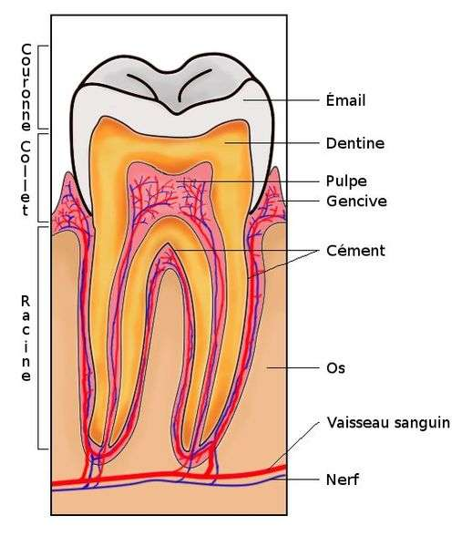
Schéma de dent

Slide 35
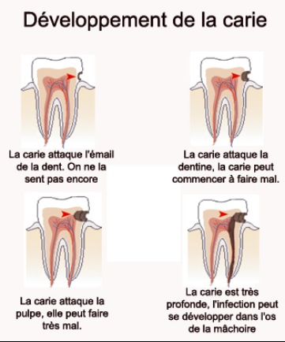
Développement de la carie

Slide 36
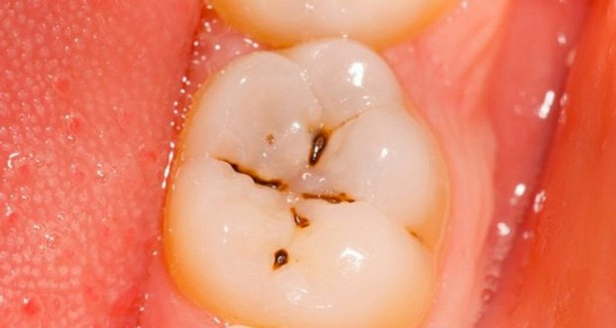
La carie dentaire(photo)

Slide 37
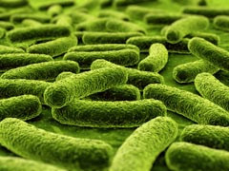
Carie bacterienne(ME)

Slide 38
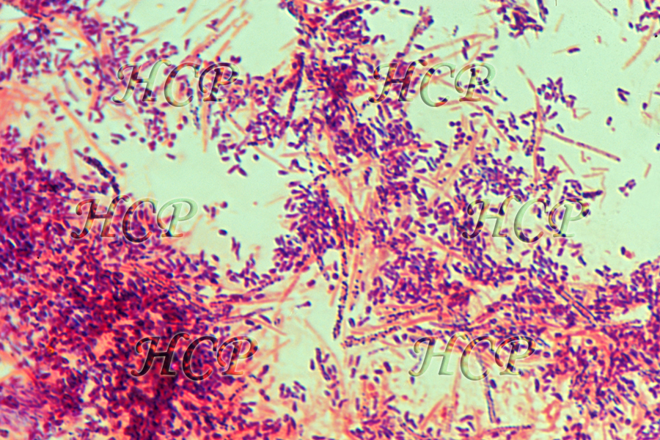
Culture de bactéries de la carie

Slide 39
Hygiène buccale en maternelle
Motiver les enfants(chacun doit avoir son gobelet, sa brosse)
Organiser des séances d’apprentissage de brossage de dents.
Introduire le brossage dans les activités de chaque jours(après repas)
Remarque:
L’hygiène buccale va être abordée surtout au niveau de la grande section

Slide 40
Utiliser des ustensiles propres et différents
Pour éviter l’infection عدوى par des germes
Pour éviter la transmissionنقل des germes pathogènes
Pour éviter la contagion انتقال (عدوى) (en cas de maladies)
Pour éviter l’intoxication تسمم

Slide 41
Eviter l’infection
Pour éviter l’infection
Propreté de l’individu(mains)
Propreté des ustensiles
Propreté du local(sol,table,…)

Slide 42
Eviter la transmission
Pour éviter la transmission
Propreté des mains
utiliser des ustensiles individuels

Slide 43
Eviter la contagion
Pour éviter la contagion
Utiliser des ustensiles individuels
Chaque enfant à ses affaires personnels

Slide 44
Eviter l’intoxication
Pour éviter l’intoxication
Eloigner les produits dangereux
(colle, peinture…)
Superviser pendant les activités
Ne pas laisser les enfants seuls
pendant une activité

Slide 45
Règles respecter
Utiliser des ustensiles propres (gobelets, assiettes, couverts..)
Ne pas boire dans les même gobelet, ne pas partager la même cuillère, ne pas boire dans la même bouteille
Ne pas se passer des bonbons, des glaces, sucettes…
Si les enfants mangent à la cantine, veiller à l’hygiène de tous les ustensiles qui sont utilisés.

Slide 46
Hygiène du groupe: définition
C’est l’ensembles des gestes et actions que chaque individu d’un groupe doit effectuer pour permettre à l’ensemble du groupe de rester en bonne santé dans son corps et son mental

Slide 47
Pourquoi une hygiène de groupe en maternelle?
Essentiellement pour éviter la propagation des maladies contagieuses
Eviter l’infection par des germes infectieux
Eviter l’intoxication

Slide 48
Hygiène du groupe: Règles a respecter
Règles à respecter par les élèves: Rapports entre élèves
1/Utiliser des ustensiles d’alimentation individuels
(gobelets, verres,cuillères,paille,bouteilles…)
2/Utiliser des outils d’hygiène et de propreté personnels(peigne,brosse à dent, serviettes…)
3//Ne pas s’échanger : bonbons sucettes, glaces…
4/Ne pas boire de la même bouteille(eau,limonade,jus…)
ET…
Apprendre les gestes de base pour éviter la transmission de germes(éternuer ou tousser dans un mouchoir jetable ou dans son coude, se laver régulièrement les mains,)

Slide 49
Hygiène du groupe: Règles a respecter
Règles à respecter par l’enseignant:
Ne pas accepter de donner des médicaments.
Ne pas laisser des produits dangereux à la portée des enfants(peinture,colle,pate à modeler…)
Ne pas accepter un enfant malade d’une maladie contagieuse(varicelle,rubéole,
rougeole,…)

Slide 50
Hygiène du local
En maternelle les locaux sont diversifiés:
-La salle de classe( tables de travail, espace lecture, espace repos,)
-La salle de motricité
-La cour
-Les toilettes
-Eventuellement: vestiaires, ateliers,cantine

Slide 51
Une école maternelle doit assurer à ses jeunes élèves en plus de l’apprentissage:
-La sécurité
-Confort
-Confiance

Slide 52
Hygiène des locaux en maternelle
De ce fait l’hygiène en maternelle a plusieurs composantes:
-Propreté
-Aération
- Sécurité
-Sonorisation
-Structuration

Slide 53
Propreté
En salle de classe:
-Propreté des sols: lavage quotidien avant l’arrivée des enfants(prévoir un siphon d’évacuation)
-Propreté des tables: après chaque activité
-Chaque enfant doit avoir sa literie sinon son lit lors de la sieste
-La classe doit avoir des lavabo ,prévoir également un siphon

Slide 54
Propreté
En salle de motricité:
-Nettoyage quotidien
-Les tapis et outils de motricité doivent être rangés et aseptisés régulièrement
-Les chaussures doivent être laissés à la porte

Slide 55
Propreté
Cour:
- Nettoyage quotidien
-Contrôle des aires de jeu
-Prévoir des aires de jeu quand les conditions météorologiques le nécessitent(pluie,vent;froid)

Slide 56
Propreté
Toilettes:
-Nettoyages aseptisant 2 fois par jour
-Toilettes adaptées
-Robinets de lavage nombreux
-Ventilation
-Siphon d’évacuation

Slide 57
Aération
Tous les espaces doivent être bien aérés:
- Fenêtres en salle de classe, salle de motricité…
-Cour découverte

Slide 58
Sécurité
Plusieurs normes de sécurités doivent être respectées en classe:
- Ameublement sécurisé(tables,chaises…)
-Produits dangereux directement sous le contrôle de l’enseignant
-Portes respectant les normes
-Fenêtres respectant les normes
Enseignant reste le garant de la sécurité des enfants dont il a la charge

Slide 59
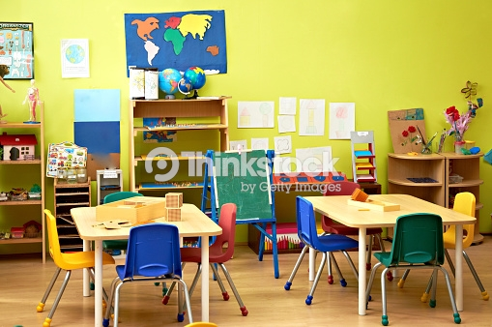
Ameublement sécurisé

Slide 61
Sonorisation
Normalement un système de sonorisation doit être mis en place pour empêcher l’introduction de bruits ou sons indésirables, surtout si l’école est située dans un lieu bruyant

Slide 62
Structuration
La structuration de l’école doit normalement être réalisée de façon à ce que l’enseignant puisse visualiser tous les espaces(cour,aire de jeu,….)

Slide 63
Prévention: Définition
La prévention désigne l'ensemble des actes et des mesures qui sont mis en place afin de réduire les risques liés aux maladies ou à certains comportements qui s'avèrent néfastes sur la santé.
- On parle par exemple de prévention dans le domaine de la sécurité routière pour diminuer les risques d'accidents.
- Dans le domaine de la santé avec toutes les mesures prises pour éviter la survenue ou la propagation d'une maladie (vaccins...)…
La prévention à une visée de protection et d'alerte devant un comportement dangereux (fumer, manger trop gras, la sédentarité...).

Slide 64
Prévention à l’école maternelle:
Trousse d’urgence
Soins d’urgence
Enfant malade(maladie chronique)

Slide 65
Pourquoi une tousse d’urgence à l’école maternelle?
Dans une école maternelle, le risque d’accident reste présent malgré la vigilance du corps éducatif, car les enfants sont encore petits et donc ils ne mesurent pas le danger que peut présenter leur environnement.

Slide 66
TROUSSE DE PREMIERS SECOURS
Toutes les écoles doivent avoir une trousse de 1ers secours qu’il convient d’emporter en cas de déplacement à l’extérieur. Elle doit comporter au minimum :
• Ciseaux • Mouchoirs en papier
• Sacs plastiques et gants jetables • Savon liquide
• Un antiseptique non coloré (uni doses stériles) • Sparadrap
• Eosine disodique (uni doses stériles) • Pince à échardes
• Des compresses individuelles purifiées
• Des pansements adhésifs hypoallergiques/
bandes de gaze/filets à pansement/écharpe de 90cm.
• Une couverture de survie ou iso thermique • Coussin réfrigérant
• Pansements compressifs • Thermomètre frontal
• Les traitements des enfants faisant l'objet
d'un Projet d’Accueil Individualisé

Slide 67
Remarque:
Il est nécessaire de la vérifier et de la renouveler régulièrement Tout autre médicament est exclu (un médicament n’est jamais inoffensif et peut provoquer des effets indésirables) En cas de sortie scolaire, ne pas oublier la trousse à laquelle il convient d’ajouter, s’il y a lieu, les PAI et les médicaments prescrits dans ce cadre.

Slide 68
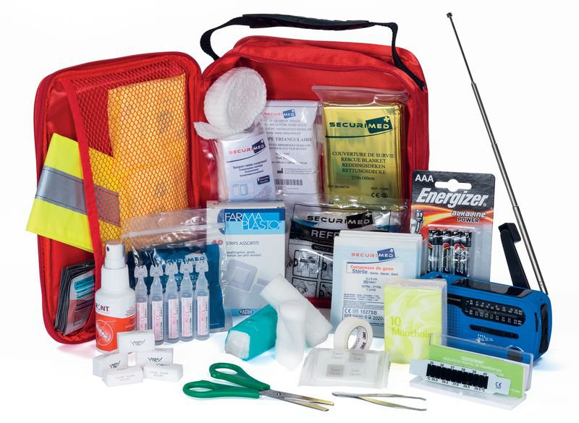
Trousse d’urgence

Slide 69
Soins d’urgence
L’enseignant de maternelle ne doit pas:
- se substituer au médecin (en aucun cas)
- ne doit pas donner de médicaments sauf pour les cas de traitements individualisé

Slide 70
Soins d’urgence
Un enseignant en maternelle doit:
-savoir faire face aux petites blessures résultant des accidents qui peuvent survenir à l’école.
-faire appel au médecin ou aux urgences si la blessure(ou maladie ou autre) est grave

Slide 71
Soins d’urgence courants:
Type de blessure | Soin adéquat
Plaie جرح | -Se laver les mains à l’eau et au savon -Mettre des gants s’il y a saignement -Nettoyer la blessure à l’eau et au savon en utilisant une compresse -Nettoyer éventuellement avec un antiseptique(hexomédine) -Mettre un pansement stérile
Contusion كدمة | Placer un coussin réfrigérant
Brûlure حرق | -Refroidir à l’eau du robinet -Placer un pansement humide
Piqure d’insecte لدغة الحشرات | -Surveiller s’il y a réaction allergique -Si la piqure se situe dans une partie du corps telle que la gorge prendre les mesures d’urgence nécessaires

Slide 72
Soins d’urgence(suite)
D’autres accidents peuvent survenir:
- Saignements du nez: Un saignement de nez s'appelle une épistaxis رعاف, c'est une hémorragie extériorisée par les fosses nasales. Il faut rassurer l'enfant car la vue du sang peut l'inquiéter et lui proposer de s'asseoir avant d'enfiler des gants « chirurgicaux » à usage unique. Il faut demander à l'enfant de se moucher doucement et de pencher la tête vers l'avant, puis presser délicatement la narine qui saigne.
-Vomissement قيء: L'enfant qui vomit doit également être rassuré. Il faut essayer de comprendre pourquoi il vomit : qu'a-t-il bu, mangé ? Il convient de le nettoyer et prendre des mesure d’urgence si les vomissements persistent : il y a alors un risque d'intoxication alimentaire.
- Corps étranger avalé: donner d'abord cinq claques vigoureuses dans le dos, entre les deux omoplates, avec la paume de la main ;
puis appliquer si nécessaire la méthode de Heimlich, qui consiste à comprimer, avec les deux mains placées l'une sur l'autre, d'un coup assez sec, l'abdomen de l'enfant, entre le nombril et le thorax, en se tenant dans son dos.

Slide 73
Méthode de Heimlich

Slide 74
Soins d’urgence(suite)
En cas de fièvre l’enseignant de maternelle n’est pas habilité a donner à l’enfant un médicament pour faire baisser la fièvre.
Il doit avertir immédiatement les parents pour qu’ils viennent chercher l’enfant et le soigner à la maison.

Slide 75
Un enfant malade
Un enfant peut souvent tomber malade car son immunité est encore fragile.
Un enfant peut également souffrir d’une maladie chronique(diabète,asthme…).

Slide 76
Remarque:
Un enfant malade doit rester chez lui et ne venir à l’école qu’une fois guéri.
Cependant souvent des enfants tombent soudainement malades pendant les heures d’école(fièvre par exemple).

Slide 77
Maladie chroniques souvent rencontrées:
Asthme
Diabète

Slide 78
Asthme définition
L'asthme(ربو) est une maladie inflammatoire(التهابي )des bronches(القصبات الهوائية). Il s'agit d'une maladie chronique(مزمنة )qui apparaît par crises au cours desquelles la personne éprouve des difficultés à respirer, s'essouffle, et a une respiration sifflante. Entre deux crises, la respiration est normale chez la plupart des asthmatiques.

Slide 79
Enfant asthmatique
Asthme définition de l’OMS:L'asthme est une maladie chronique (مزمنة ) dont la gravité et la fréquence varient d'une personne à l'autre et qui se caractérise par des crises récurrentes (متكررة) où l'on observe des difficultés respiratoires et une respiration sifflante.

Slide 80
Que faire si un enfant fait une crise d’asthme à la maternelle?
Traiter une crise d’asthme ne s’improvise pas. Retenir les 5 règles:
1/ - Agir vite mais sans précipitation : ne pas angoisser l’enfant qui l’est déjà.
2/ -Reconnaître la crise et son degré(les parents ayant déjà présenté au début de l’année toutes les ordonnances médicales et expliqué la procédure à suivre)
3/ -Avoir les médicaments à portée de main(dans la trousse d’urgence)
4/ -Observer l’enfant afin de détecter amélioration ou aggravation
5/ -A la moindre aggravation, au moindre doute, avertir les parents , appeler les urgences et continuer le traitement jusqu’à l’arrivée du médecin

Slide 81
La trousse d’urgence du petit asthmatique
Tout enfant asthmatique doit avoir sur lui son PAI (projet d’accueil individualisé) rédigé, signé par le médecin traitant. Sa trousse d’urgence doit contenir tout le matériel pour le mettre en œuvre : VENTOLINE SPRAY/CORTISONE/CHAMBRE D’INHALATION .
Tout enfant présentant un asthme sévère ou grave, avec des crises fréquentes, doit pouvoir bénéficier d’aérosol thérapie rapidement, d’où la nécessité pour les parents de mettre cet appareil à la disposition des personnes qui le gardent.

Slide 82
Remarque
Tout enfant présentant un asthme sévère ou grave, avec des crises fréquentes, doit pouvoir bénéficier d’aérosol thérapie rapidement, d’où la nécessité pour les parents de mettre cet appareil à la disposition des personnes qui le gardent

Slide 83
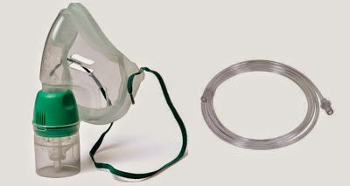
Aérosolthérapie

Slide 84
Important:
Les parents de l’enfant asthmatique doivent informer l’école de l’asthme de leur enfant et demander au médecin traitant de leur établir deux ordonnances.
- La première contient le traitement habituel quotidien, précisant les doses, les horaires des prises et la voie d’administration des produits.
- La seconde ordonnance propose un protocole de soins d’urgence en cas de crise aiguë, précisant les mesures à prendre et les gestes à pratiquer, les médicaments à administrer et toute information utile au médecin d’urgence,de même que les coordonnées du médecin traitant.

Slide 85
Enfant diabétique
Diabète définition:
Le diabète est une maladie chronique qui survient lorsque le pancréas ne produit pas assez d'insuline ou lorsque l'organisme n'est pas capable d'utiliser efficacement l'insuline qu'il produit. Cela se traduit par un taux de sucre dans le sang (glycémie) élevé : on parle d'hyperglycémie.

Slide 86
Contrôle de la glycémie sanguine ضبط نسبة السكر في الدم
GLUCAGON
جلوكاجون
(البنكرياس)
PANCREAS
FOIE الكبد الدم SANG
جليكوجين جلوكوز GLUCOSE
INSULINE أنسولين
(البنكرياس) PANCREAS

Slide 87
Les personnes diabétiques font souvent des crises d’hypoglycémies(baisse brutale du glucose dans le sang)

Slide 88
Que faire en cas d’hypoglycémie
Le traitement de l'hypoglycémie est bien codifié.
Faire cesser toute activité musculaire : coucher l'enfant ;
Donner des morceaux de sucre trempés dans l'eau (1 sucre pour 10 kg de poids) et attendre un peu .

Slide 89
Remarque:
Quand l’enfant doit faire des injections d’insuline avant les repas il vaut mieux qu’il ne déjeune pas à la cantine, sinon il doit être sous la surveillance d’adulte.

Slide 90
Définitions:
Alimentation:
Action de nourrir, de se nourrir, de s’alimenter.
Aliment: غذاء طعام
Alimentation:إقاتة
Nutrition تغذية: La nutrition est une science qui étudie les liens entre l'alimentation et la santé.
Dans le cadre médical, la nutrition correspond au processus de transformation des aliments en nutriments. Ce sont eux qui permettent à un organisme vivant de fonctionner normalement.

Slide 91
Alimentation-Nutrition
1/Constituants alimentaires
-Protéines: constituants constructeurs
مكونات البناء
-Lipides: constituants énergétiques مكونات طاقية
-Glucides: constituants énergétiques مكونات طاقية
-Acides nucléiques
2/Vitamines
3/Oligoélèments

Slide 92
Composants alimentaires المكونات الغذائية
Protéines
(بروتينات)
Lipides
( دهنيات )
Glucides
( سكريات )
Composants Alimentaires
( مكونات غذائية )
Acides nucléiques
( أحماض نووية)

Slide 93
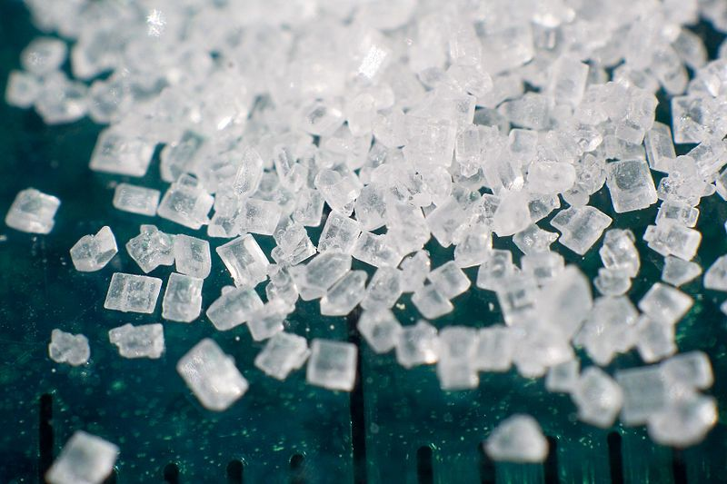
Glucides ( سكريات )

Slide 94
Deux types de sucres: السكريات نوعان:
- Sucres rapides
( سكريات سريعة )
- Sucres lents
( سكريات بطيئة)

Slide 95
Sucres rapides(sucres simples) سكريات سريعة(بسيطة))
Permettent d’élever rapidement le sucre dans le sang
ترتفع نسبة السكر في الدم بسرعة
Pic de glycémie
هناك ذروة في نسبة السكر

Slide 96
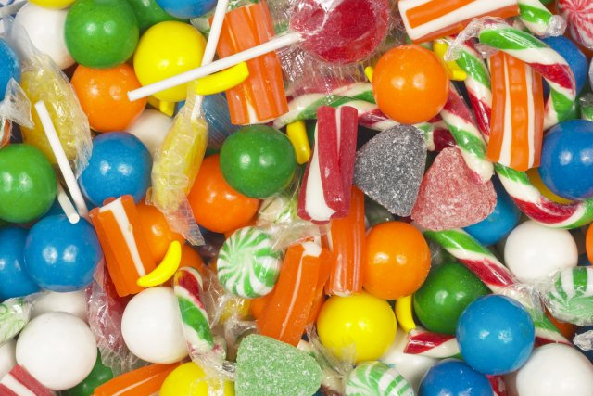

Slide 100
Sucres lents(complexes) سكريات بطيئة معقدة
Le sucre est libéré graduellement dans le sang
ترتفع نسبة السكر في الدم بصورة متدرجة
Pas de pic de glycémie
ذروة في نسبة السكر ليست هناك

Slide 107
Formule chimique du glucose (sucre simple) التركيبة الكيميائية للجلوكوز

Slide 108
Exemples de sucres simples
Glucose: Formule rarement observée dans la nature , sucre dans le sang
Saccharose: sucre de table(un glucose +fructose)
Fructose: sucre de miel
Galactose: sucre du lait

Slide 109
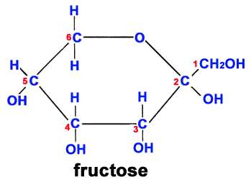
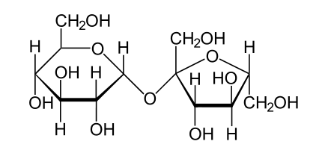
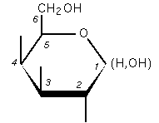
Exemples de sucres simples:
Saccharose
Galactose

Slide 110
Formule chimique de l’amidon (sucre complexe) التركيبة الكيميائية للنشا

Slide 111
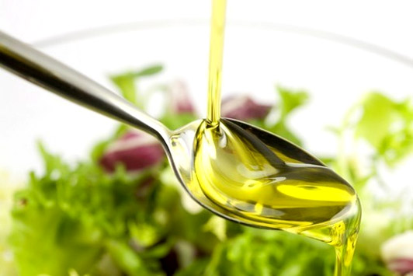
Les lipides الدهنيات

Slide 112
Les lipides(الدهنيات)
Corps gras
Non solubles dans l’eau
D’origine animale ou végétale
مركبات دهنية غير قابلة للذوبان في الماء-
موارد حيوانية ونباتية-

Slide 119
Les lipides
Une combinaison entre:
- Un alcool(cholestérol,phytol…)
- Des acides gras
مزيج بين:
كحول-
أحماض دهنية -

Slide 120
Schéma d’un lipide
Alcool(كحول)
Acides gras
(أحماض دهنية)

Slide 121
Les lipides caractérisés par le: تتميز الأحماض الدهنية باختلاف:
Cholestérol(كوليستيرول )
(lipides d’origine animale)
type d’alcool
نوع الكحول Autres alcools(أنواع أخرى)
(lipides d’origine végétale)
Ac.gras saturés(مشبعة)
type d’acides
gras
نوع الأحماض
الدهنية Ac.gras insaturés(غير مشبعة)

Slide 122
Le cholestérol
Le mal silencieux
Un alcool(-COH)
Dans les lipides d’origine animale
2 types de cholestérol)
نوعه:كحول -
مصدره:الدهنيات الحيوانية -
ينقسم إلى نوعين -

Slide 123
Le cholestérol
Le mal silencieux
Un alcool(-COH)
Dans les lipides d’origine animale
2 types de cholestérol)
نوعه:كحول -
مصدره:الدهنيات الحيوانية -
ينقسم إلى نوعين -

Slide 124
Le cholestérol
Le mal silencieux
Un alcool(-COH)
Dans les lipides d’origine animale
2 types de cholestérol)
نوعه:كحول -
مصدره:الدهنيات الحيوانية -
ينقسم إلى نوعين -

Slide 125
Définition تعريفه
- La substance lipidique la plus abondante du monde animal.
-C’est un stérol(alcool).
- Deux origines: alimentation ,biosynthèse(foie)
نوعه:كحول
مصدره:التغذية والجسم(يركب في الكبد)
المادة الدهنية الأكبر نسبة لدى الحيوانات

Slide 126
Rôle دوره في الجسم
Composant essentiel des membranes cellulaires.
Précurseur des hormones stéroïdes.
Fabrication de la vitamine D.
Constituant essentiel de la bile.
مكون لغشاء الخلايا
مكون لفيتامين د والهرمون الستر ويد
مكون للمرة

Slide 127
Formule chimique du cholestérol التركيبة الكيميائية للكوليستيرول

Slide 128
Formule chimique du cholestérol التركيبة الكيميائية للكوليستيرول

Slide 129
Types de cholestérol أنواع الكوليستيرول
2 types:
HDL(bon)-Cholestérol
LDL(mauvais)-Cholestérol
: نوعان
خفيف(سيئ)-
ثقيل(جيد) -

Slide 130
Le cholestérol dans les artères الكوليستيرول في الشرايين

Slide 131
Teneur des aliments en cholestérol كمية الكوليستيرول في الأغذية
Aliment نوع الغذاء | Teneur en cholestérol(mg/100g)
Œuf بيض | 250à300
Abats, cervelle مخ | 2000
Foie كبد | 300à400
Beurre زبده | 250
Volailles دجاج | 100
Poissons سمك | 60 à100
Viandes rouges لحوم حمراء | 80

Slide 132
Lutter contre l’accumulation du cholestérol

Slide 133
Les lipides
Les lipides à acides gras saturés
(مشبعة) أحماض دهنية
Les lipides à acides gras insaturés
(غير مشبعة) أحماض دهنية

Slide 134
Acide gras saturé حمض دهني مشبع

Slide 135
Acides gras saturés
Acides gras saturés
Liaisons covalentes
( روابط تساهمية)
(stables énergétiquement)

Slide 136
Les acides gras insaturés أحماض دهنية غير مشبعة

Slide 137
Acides gras insaturés:
Acides gras insaturés
Liaisons non covalentes
(instables énergétiquement)

Slide 138
Liaisons instables
Liaisons hydrogène
Doubles liaisons
Liaisons électrostatiques

Slide 139
Et donc:
Acides gras saturés ne se digèrent pas facilement
Acides gras insaturés se digèrent plus facilement

Slide 140
Les oméga(s)
Acides gras insaturés :
-Oméga 3,6:essentiels
-Oméga9 non essentiel
أحماض دهنية غير مشبعة
أوميغا 3و6 ضرورية -
أوميغا 9 غير ضرورية -

Slide 141
Oméga 3 (3 أوميغا)

Slide 142
Rôle des Omégas
1/Omégas 3:Essentiels
- ont un grand rôle sur l'équilibre et la formation des membranes cellulaires.
- Régulation de la tension artérielle ; - Elasticité des vaisseaux ; - Réactions immunitaires ; - Rôle anti-inflammatoire ; - Cicatrisation ; - Prévention des maladies cardio-vasculaires
-Amélioration du fonctionnement du cerveau(Alsheimer,humeur,stress,libido…)
2/Oméga 6:Essentiels
-Anti-inflammatoires
- Régulation de la tension artérielle
3/Oméga 9:Non essentiels
-Antioxydants(cancer,vieillesse)
-Diminuent les risques d’accidents cardiovasculaires

Slide 143
Huile d’olive:
Pas de cholestérol.
Présence d’omégas(l’aliment le plus riche en oméga 9).
Acides gras insaturés(mono-insaturés).
Vitamine E.
أحماض دهنية غير مشبعة-
كحول مغاير للكوليستيرول-
الأغنى بالأوميغا 9-
E يتوفر على فيتامين -

Slide 144
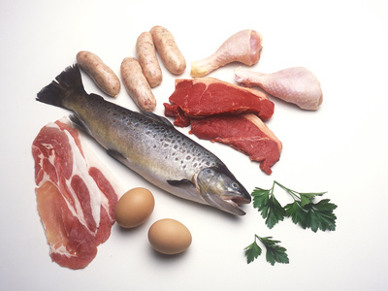
Les protéines البروتينات

Slide 145
Protéines
Eléments constructeurs بناؤون du corps(musculature)
Chaines pouvant être très complexes formées par la liaison entre des unités(les acides aminés) أحماض أمينية
21 types acides aminés.
L e corps peut former ses acides aminés propres à partir des nutriments sauf les acides aminés indispensables .
Les acides aminés indispensables doivent être pris dans l’alimentation(viandes,oeufs,lait).

Slide 147
Formule d’un acide aminé التركيبة الكيميائية لحامض أميني

Slide 148
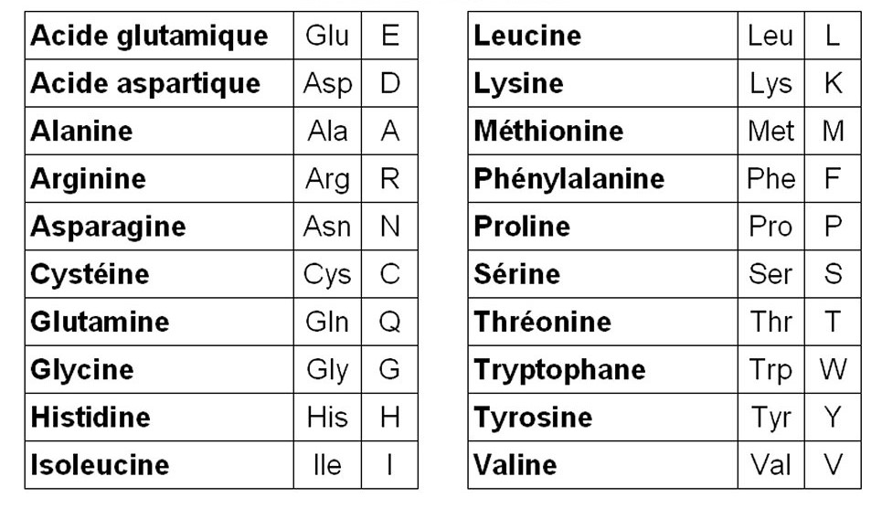
Acides aminés:

Slide 149
Acides aminés indispensables
Chez l'Homme, on compte huit acides aminés essentiels : le tryptophane, la lysine, la méthionine, la phénylalanine, la thréonine, la valine, la leucine et l'isoleucine. Deux acides aminés de plus sont essentiels pour l'enfant : l'arginine et l'histidine.

Slide 150
Formule chimique de l’insuline التركيبة الكيميائية للأنسولين

Slide 151
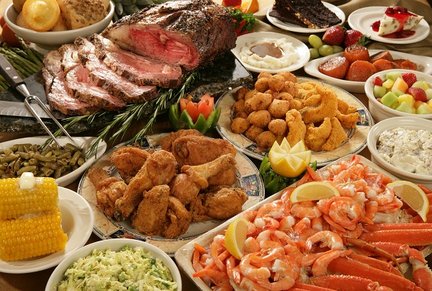
احتياجات الجسم
! نعم للتغذية...لا للشراهة

Slide 152
Rôles des composants alimentaires:
Les glucides pour l'organisme, ils sont énergétiques. représentent le carburant
Les lipides ont 4 fonctions principales - ils transportent tous les éléments liposolubles à travers les membranes dont les vitamines A, D, E, K. - ils ont un rôle métabolique: on les retrouve dans les hormones, les acides biliaires par exemple. - ils représentent une grande source d'énergie - ils se retrouvent dans la constitution de la cellule et de la myéline
le rôle des protéines est - ils sont une source d'énergie - ils participent à l'hémostase (coagulation) - ils entrent dans la composition des enzymes qui sont les catalyseurs des réactions chimiques (hormones, élaboration de l'ADN...) - ils servent dans la réponse immunitaire (formation des anticorps).

Slide 153
Valeurs énergétiques des composants alimentaires:
La valeur énergétique d'un aliment est la quantité d'énergie pouvant en être retirée via la digestion. La valeur énergétique est exprimée en kilojoules (kJ) ou en kilocalories (kcal). Les pertes durant la digestion humaine représentent 15 % de la valeur totale) .

Slide 154
Calorie:définition
La calorie est la quantité d’énergie nécessaire pour élever la température d’1gramme d’eau d’un degré Celsius(au voisinage de 15 degrés et à pression atmosphérique normale)

Slide 155
Valeurs énergétiques des composants alimentaires:
Substance | Densité d’énergie en Kj/g | Densité d’énergie en Kcal/g
Glucides | 17 | 4
Lipides | 37 | 9
Protéines | 17 | 4

Slide 156
Valeurs énergétique des aliments
Aliment نوع الغذاء | Valeur énergétique(en Kcalorie/100g) قيمة الطاقة
Pain(baguette) خبز | 254
Cake | 413
Côtelettes d’agneau لحم (غنم) | 330
Veau لحم(بقر) | 130-168
Poulet دجاج | 115-169
Beurre زبده | 761
Lait entier حليب كامل الدسم | 67

Slide 157
Aliment نوع الغذاء | Valeur énergétique(Kcalorie/100g) الطاقة قيمة
Glace(vanille) مثلجات | 186
Yaourt(bifidus) زبادي(يوغرت) | 57
Orange برتقال | 50
Tomate طماطم | 23
Pomme de terre بطاطس | 76

Slide 158
Aliment نوع الغذاء | Valeur énergétique(Kcalorie/100g) قيمة الطاقة
Pomme تفاح | 52
Pastèque بطيخ | 25
Amande لوز | 350
Œuf بيض | 162
Crevette قريدس | 80
Sardine سردين | 154

Slide 159
De combien d'énergie avons nous besoin par jour ?
Les besoins en énergie dépendent de l'âge de l'individu, mais aussi de son sexe (garçon ou fille), de sa taille (un grand doit manger plus qu'un petit !), mais aussi de nos activités physiques forcément, car nos aliments doivent couvrir les dépenses énergétiques que nous faisons toute la journée.

Slide 160
Besoins quotidiens en calories
homme
Activité faible (moins de 30 minutes d'activité par jour) : 2 100 Kcalories.
Activité modérée (30 minutes d'activité chaque jour) : 2500 à 2 700 Kcalories.
Activité forte (plus de 1 heure d'activité par jour) : 3 000 à 3 500 Kcalories.
femme
Activité faible (moins de 30 minutes d'activité par jour) : 1 800 Kcalories.
Activité modérée (30 minutes d'activité chaque jour) : 2 000 Kcalories.
Forte activité (plus d'1heure d'activité par jour) : 2 400 à 2 800 Kcalories.
Grossesse : 1 800 à 2 500 Kcalories.

Slide 161
Besoins alimentaires d’un enfant:
A partir de 3 ans votre enfant n’a plus une alimentation de bébé. Il mange comme vous, en adaptant les quantités. L’alimentation joue un rôle primordial dans sa croissance et sa santé, il est donc temps de lui apprendre à manger équilibré.
Il peut manger de tout, apprenez-lui à varier ses aliments, et à les choisir

Slide 162
Besoins d’un enfant en calories
Age | 3ans | 4ans | 5ans | 6ans
Garçon | 1200Kcal | 1300Kcal | 1400Kcal | 1700Kcal
Fille | 1100Kcal | 1200Kcal | 1400Kcal | 1600Kcal

Slide 163
Que doit manger un enfant:
Faire prendre à l’ enfant 4 repas par jour (petit-déjeuner, déjeuner, goûter et dîner). Pas un de plus qui pourrait entraîner une prise de poids, ni un de moins qui pourrait faire apparaître des carences chez l’enfant.

Slide 164
Que doit manger un enfant:
Produits laitiers :(4 par jour )pour apporter suffisamment de calcium nécessaire à sa croissance.
Protéines: les viandes, poissons, ou œufs ne doivent apparaître qu’à un seul repas (50 à 60 g par jour ce qui correspond à ½ steack haché ou 1 œuf) car un surplus de protéines fatiguerait les reins de l’enfant qui sont encore immatures. Mais, il ne faut pas qu’il en consomme moins également car les protéines, comme le calcium, sont nécessaires à la croissance.
Les féculents: doivent être présents à chaque repas, en alternant ceux complets (pain complet, lentilles, pois chiches, céréales complètes, riz complet) et ceux raffinés (baguette classique, pâtes, riz blanc, semoule) essentiellement pour les glucides (carburant de l’organisme) qu’ils apportent.
Végétaux: (légumes et fruits) crus et cuits (5-6 par jour )pour leur apport en vitamines, minéraux (bon fonctionnement de l’organisme) et en fibres (améliorent le transit et préviennent certaines pathologies). Démarrer le repas par des légumes car ils rassasient.
.

Slide 165
Que doit manger un enfant(suite):
Limiter la consommation de:
- graisses, surtout celles cachées que l’on retrouve dans les charcuteries, les pâtisseries, les viennoiseries, les fritures… Par contre, cuisiner (si possible) avec des huiles végétales (en faisant tout de même attention aux quantités) et proposer 1 à 2 fois par semaine du poisson.
-produits sucrés (sucre en morceaux, sucre en poudre, bonbons, friandises, céréales du petit déjeuner chocolatées ou au miel ou fourrées, pâtisseries, viennoiseries, sodas) car ils sont souvent responsables d’une prise de poids.
-sel: veiller à ne pas trop saler ses plats.
- boissons sucrées (sodas, boissons chocolatées, boissons aromatisées).

Slide 166
Remarques:
-Ne pas lui laisser choisir ses repas. C’est vous qui devez décider ce qu’il doit manger. Par contre, ne le forcez pas à finir ou ne le resservez pas. Et proposez lui de petites portions. Votre enfant sait très bien s’il a assez mangé ou non.
-Dés que l’enfant est en âge de faire des activités, lui faire faire un sport de son choix de préférence.

Slide 167
Vitamines:
Définition: Les vitamines sont des régulateurs de réactions enzymatiques (des catalyseursحفاز ) elles sont apportées par l'alimentation.

Slide 168
Types de vitamines:
2 Types de vitamines:
- les vitamines hydrosolubles: Ils sont solubles dans l'eau.
- les vitamines liposolubles: ils sont solubles dans les graisses.

Slide 169
Vitamines hydrosolubles:
2 grandes classes:
-Vitamines C(acide ascorbique)
-Vitamines B(B1 à B12)

Slide 170
Vitamine C:
Elle intervient dans de grandes fonctions de l'organisme :
- défense contre les infections virales et bactériennes
- protection de la paroi des vaisseaux sanguins
- assimilation du fer
- action antioxydant (capture des radicaux libres)
- détoxication de substances cancérigènes
-cicatrisation.

Slide 171
Carence en vitamine C:
Le syndrome spécifique de carence en vitamine C est le scorbut qui se manifeste par des œdèmes et des hémorragies, notamment buccales. Cette carence est aujourd’hui exceptionnelle mais si elle est totale et durable, elle peut être fatale.

Slide 172
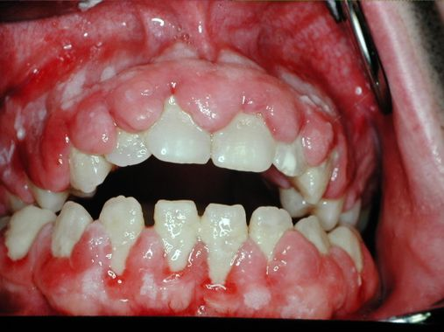
Scorbut

Slide 173
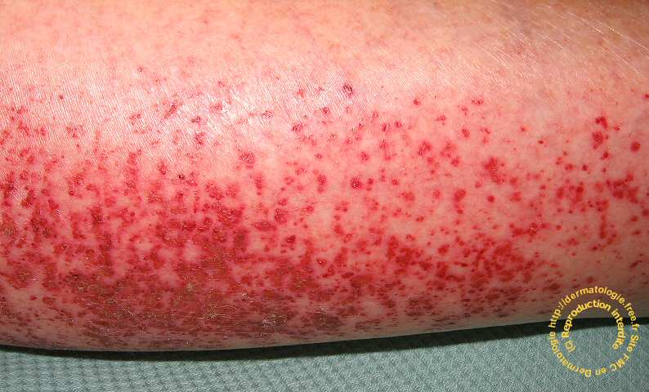
Scorbut dermatologique

Slide 174
Ou trouver la vitamine C?
La vitamine C est présente dans tous les végétaux mais à des quantités variables. Les principales sources de vitamine C sont les:
-Agrumes: orange, citron, mandarine…
- Fruits rouges: fraises, framboises…
-Légumes: persil...

Slide 175
Vitamines B(acide folique):
Elle participe au métabolisme des acides aminés et à celui de l’ADN et de l’ARN. De ce fait, une carence en acide folique provoque un ralentissement des mitoses dans les systèmes à multiplication rapide comme les cellules sanguines, celles de l’intestin, du foie, de la peau.
La vitamine B9 est également impliquée dans la synthèse de neuromédiateurs qui jouent un rôle fondamental dans le métabolisme du cerveau et des nerfs.

Slide 176
Remarque:
Pour cause de son implication dans le métabolisme( acides aminés , l’ADN) et son rôle dans la multiplication cellulaire, la vitamine B(acide folique) est prescrite aux femmes enceintes.

Slide 177
Carence en vitamine B
Une carence en vitamines B1, B6 et B12 peut conduire à une dépression, une grande fatigue et une perte de masse musculaire chez les personnes de plus de 50 ans.
Une carence en vitamine B12 peut provoquer une sarcopénie, une maladie qui se caractérise par une diminution de la masse musculaire, une perte de poids et une certaine fragilité.
Les personnes diabétiques ou souffrant d’hypertension présentent généralement un taux faible de vitamines B, car elles ne les absorbent pas correctement.
Une carence importante en vitamines B peut provoquer une baisse des défenses pouvant conduire à de nombreuses infections et maladies.

Slide 178
Ou trouver la vitamine B:
la plus grande part de l'acide folique que nous ingérons est apportée par:
- Les légumes verts (salades, épinards, petits pois,, haricots, avocat...)
- Les fruits (orange, fruits rouges, melon, banane...).
- Les fromages ,les œufs, le foie,la viande .

Slide 179
Vitamines hydrophiles
Vitamine | Rôle | Carence | Aliments riches
C | -Défense contre infections -Antioxydant | -Scorbut -Œdèmes | -Agrumes -Légumes(persil)
B | Métabolisme(proteines,ADN;ARN) | Dépression | -Légumes verts -Viandes, foie -Fruits

Slide 180
Vitamines liposolubles:
3 Vitamines importantes:
-Vitamine A
-Vitamine D
-Vitamine E

Slide 181
Vitamine A:
Elle est impliquée dans de nombreuses fonctions de notre organisme et est indispensable à tous les âges de la vie. Elle présente en effet un rôle primordial dans le mécanisme de la vision, et elle a une action sur le système immunitaire, la différenciation et la croissance cellulaire.

Slide 182
Carence en vitamine A:
La carence en vitamine A peut nuire à la vision, sur une échelle allant d'une diminution de la vision nocturne à la cécitéعمى .

Slide 183
Ou trouver la vitamine A:
Dans l'alimentation humaine, la vitamine A est présente sous forme de rétinol et de ses dérivés de manière exclusive dans:
- les produits d'origine animale (foies et huiles de foie de poisson, foies d’animaux d’élevage)
- sous forme de caroténoïdes pro vitaminiques essentiellement dans les produits d'origine végétale (carottes, abricots...).

Slide 184
Vitamine D:
Sa fonction principale est d’augmenter la capacité de l’intestin à absorber le calcium et le phosphore. Elle assure ainsi une minéralisation optimale des tissus minéralisés pendant et après la croissance et contribue au maintien de l’homéostasie calcique.

Slide 185
Carence en vitamine D:
Fatigue.
Faiblesse musculaire.
Crampes.
Désordres intestinaux.
Surpoids.
Douleurs osseuses.
Déprime.
Peau sèche.

Slide 186
Ou trouver la vitamine D:
Elle a une double origine:
-Endogène: notre organisme est en effet capable de la synthétiser au niveau de la peau sous l’action des rayons solaires et ultraviolets. -Les aliments sources de vitamine D sont les huiles végétales(huile d’olive), les produits laitiers enrichis, les poissons gras comme le saumon, le hareng, la sardine...

Slide 187
Vitamine E:
Sa principale propriété est sa capacité de piéger et d’empêcher la propagation de radicaux libres peroxyles, formés à partir des acides gras polyinsaturés, elle agit donc comme un anti oxydant. Elle agit en particulier au niveau des membranes cellulaires et des lipoprotéines.

Slide 188
Carence en vitamine E:
Une déficience sévère en vitamine E pourrait :
- être à l’origine de certains troubles neurologiques.
- être associée à l’apparition de lésions au niveau de la région postérieure de la moelle épinière.
- être impliquée dans d’autres affections d’origine intestinale, hépatobiliaire, et pancréatique.

Slide 189
Ou trouver la vitamine E:
Certaines huiles alimentaires et leurs dérivées sont les aliments les plus riches en vitamine E et en sont la principale source alimentaire:
-Sardines - Margarine
-Huile d'olive -Amandes
-Huile d'olive
-Avocat
-Abricot sec

Slide 190
Vitamines liposolubles
Vitamine | Rôle | Carence | Aliments riches
A | Vision | Nuire à la vision | Foie-Carottes-Abricots
D | Absorption calcium | -Fatigue -Douleurs osseuses | -Endogène -Huile d’olive,poissons,produits laitiers
E | Antioxydant | Troubles neurologiques | Huile d’olive-Sardines-Avocat-Amandes

Slide 191
Les éléments minéraux:
Les substances minérales sont: - l'eau: de source, du robinet, gazeuse.. - les sels minéraux: le calcium, le phosphore, le sodium, le potassium, le magnésium. - les oligo-éléments: le zinc, cuivre, cobalt, sélénium, iode, fer, fluor Les substances minérales représentent environ 60 % du poids de notre corps. Les sels minéraux ne sont pas une source énergétique mais ils sont indispensables (le rein les élimine quotidiennement) Les oligo-éléments même en petite quantité, sont indispensables a l'organisme

Slide 192
L’eau
Constituant minéral(H20)
La quantité d’eau contenue dans un organisme adulte est d’environ 65 % de notre poids.
La teneur en eau du corps humain varie en fonction de la corpulence, du sexe et de l’âge
L’eau est présente dans tous les organes du corps mais elle n’est pas répartie uniformément. Certains organes en possèdent plus que d’autres.
Le corps humain élimine sans cesse de l’eau par :
- les excrétions (principalement l’urine)
- la respiration (au moment de l’expiration)
- la transpiration.

Slide 193
L’eau:élèment vital
- Un homme peut survivre plusieurs semaines sans manger mais privé d’eau, il est condamné au bout de deux jours seulement.
- Elément vital au même titre que l’air que nous respirons car l'eau est le principal constituant du corps humain. La quantité moyenne d'eau contenue dans un organisme adulte est de 65 %
exemple :une personne pesant 70 kilogrammes a 45 litres d'eau contenue dans son corps.

Slide 194
L’eau élément vital(suite)
La teneur totale en eau du corps humain dépend de plusieurs facteurs:
1/la corpulence : plus une personne est maigre, plus la proportion d'eau de son organisme est importante.
2/Le sexe de la personne: la proportion d’eau est plus élevée chez les hommes
3/L’age : elle diminue avec les années, car plus les tissus vieillissent, plus ils se déshydratent, l'eau étant remplacée par de la graisse. La teneur en eau est de 75% chez le nourrisson, de 60% pour un adulte et passe à 55% pour les personnes âgées.

Slide 195
L’eau élément vital(suite)
A l'intérieur de l'organisme, l'eau n'est pas répartie uniformément. Sa concentration varie d'un organe à l'autre.
* 1 % dans l'ivoire des dents
* cerveau (75 %).
* le cœur (79 %)
* les reins (81 %)
*le sang (83%)
*90 % dans le plasma sanguin.

Slide 196
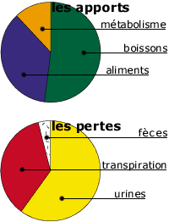
Les échanges quotidiens d’eau d’un corps humain adulte

Slide 197
Fonctions de l’eau dans le corps:
La plus grande part de toute l’eau de l’organisme siège à l’intérieur des cellules.
Une autre partie occupe l’espace intercellulaire, servant de réserve aux cellules et aux vaisseaux sanguins.
Le reste est contenu dans le sang et la lymphe, et circule en permanence dans tout l’organisme.
Outre d’être le constituant essentiel des cellules, l’eau remplit plusieurs fonctions :
- elle participe aux nombreuses réactions chimiques dont le corps humain est le siège, - elle assure le transit d’un certain nombre de substances dissoutes indispensables aux cellules, - elle permet l’élimination des déchets métaboliques, - elle aide au maintien d’une température constante à l’intérieur du corps.

Slide 198
Quantité d’eau à boire:
Évaluer la quantité d'urine excrétée par jour (un litre et demi environ chez un adulte) et ajouter un litre d'eau corporelle dépensée pour le métabolisme (personne moyennement active). La perte est de 2 litres et demi. Comme l'alimentation fournit en moyenne 20 % de nos besoins en eau, il reste 2 litres à récupérer

Slide 199
Sels minéraux:
Les sels minéraux sont des éléments chimiques qui entrent dans la composition des organismes et qui sont présents dans l'alimentation animale et végétale. Ils se présentent sous forme ionique (anions ou cations), comme Ca²⁺ pour le calcium et Cl– pour le chlore. Ce sont des substances indispensables à l'organisme

Slide 200
Sels minéraux:
Les sels minéraux sont indispensables à l'organisme et à son fonctionnement métabolique. Ils participent, notamment, à l'équilibre hydrique, à l'élaboration des enzymes et des hormones, à la composition des os et des dents, à la transmission de l'influx nerveux et à la contraction des muscles. On distingue les macroéléments (calcium, magnésium, phosphore...) présents en grande quantité et les oligoéléments (fer, cuivre...) présents en quantité infinitésimale. L'organisme ne peut les fabriquer donc ils doivent être apportés par l'alimentation.

Slide 201
Sels minéraux:
Lorsqu'un sel est dissous dans l'eau, ses deux parties constitutives se séparent et forment des ions qui ont une charge électrique. Ainsi, le sel (NaCl), va donner un ion positif (Na+) et un ion négatif (Cl-). On les appelle alors des électrolytes

Slide 202
Sels minéraux
Oligoéléments
Macroéléments
Certains sels minéraux sont en quantité négligeable comme le cuivre ou le manganèse, mais rentrent dans la composition de certaines vitamines qui nous sont indispensables ou de certaines protéines complexes.
Ainsi le fer est le constituant essentiel de l'hémoglobine .
On les appelle des oligo-éléments car ils sont en proportions infimes.
Le plus courant est le chlorure de sodium encore appelé sel. Mais il y en a bien d'autres comme le potassium, le calcium, le magnésium

Slide 203
كلمة النهاية
إحذروا...
الحبيب الغادر...السكر
والصديق الدائر...الملح
القادر... أما القوي
اللحم والعزيز الجائر...
فليكن سوى زائر

Slide 204
Collation du matin
La collation du matin est elle nécessaire?
Un enfant a-t-il besoin de manger à 10 heures?

Slide 205
Collation du matin
Définition: Repas léger, que l'on prend généralement en dehors des repas, aprèsl'école, aux heures de pause ou pour célébrer un événement
Traduction anglais : snack

Slide 206
Collation du matin: que prendre
Le principe est :
-d'éviter les biscuits que les enfants consomment déjà facilement et dont il est prouvé qu’ils font une consommation excessive. -ne pas aggraver le déséquilibre alimentaire des enfants.
Remarque:
La collation du matin à l’école ne doit pas remplacer le petit déjeuner à la maison qui est un repas essentiel pour l’équilibre alimentaire de l’enfant (et des grands!).

Slide 207
Remarques:
1/ Un enfant possède peu de réserves en glucose, le carburant des cellules. Pour les recharger, il doit manger environ toutes les quatre heures.
2/La collation ne doit pas dépasser 200 KCalories

Slide 208
Que donner en collation:
Pré valoir un des aliments suivants seuls ou en combinaison:
-un produit céréalier (pain, céréales, flocons d’avoine)
-un fruit/un légume
- un produit laitier (lait, yaourt, fromage).

Slide 209
Unifier la collation?

Slide 210
Remarque:
Eviter au maximum les aliments à sucres rapides qui vont induire un apport glucidique élevé

Slide 211
Une collation à 10 heures est elle nécessaire:
Un enfant possède peu de réserves en glucose, le carburant des cellules. Pour les recharger, il doit manger environ toutes les quatre heures.
Donc:
Si l’enfant a du mal à bien déjeuner le matin, la collation de 10heures reste un bon moyen de le faire patienter jusqu’ à midi, surtout chez les petits

Slide 212
Valeurs énergétique(Kcal)
Fruit | Valeur énergétique en Kcal/100gr
Banane | 72
Pomme | 52
Mandarine | 41

Slide 213
Valeur énergétique(Kcal)
Type de yaourt | Valeur énergétique(Kcal/100gr)
Yaourt nature | 50
Yaourt sucré | 77
Yaourt à la vanille | 100
Yaourt aux fruits | 97
Yaourt à boire | 70

Slide 214
Valeur énergétique(Kcal)
Aliment | Valeur énergétique(Kcal/100gr)
Cake | 220-300 cake maison 380-600 cake industriel
Biscuit | 470
Lait | 65 (entier)
Jus | 44(pressé)
Pain au fromage | 196

Slide 215
Valeur énergétique(Kcal)
Aliment | Valeur énergétique(Kcal/100gr)
Tartine au Nutella | 142
Corn flakes | 357(1 bol contient 30 grs)
Msemen | 330
Petit pain au chocolat | 400(280 kcal/p.pain de 70 grs)

Slide 216
Proposition de collation
Jour | Lundi | Mardi | Mercredi | Jeudi | Vendredi
Collation | -Pomme -tartine au fromage | -Corn Flakes(30 grs) -1 verre de lait(100 ml) | -1 Banane -yaourt aux fruits | -Tartine nutella -1 verre de jus(ou lait) | -Petit pain Ou -Cake
Nombre Kcal | 50+190=240 | 120+65=185 | 70+100=170 | 142+42=184 | 280-380

Slide 217
Activité-Motricité
1/ Particularités anatomiques et physiologiques de l’enfant:
2/ Handicaps à détecter
3/ Motricité

Slide 218
Particularités anatomiques et physiologiques de l’enfant
Squelette:
Os cartilagineux(plus fragiles)
Ossification incomplète
Fractures-Déformations

Slide 219
Anomalies néo-natales:
Anomalies qui apparaissent à la naissances:
-Plagiocéphalie
-Pieds bot
-Scoliose

Slide 220
Plagiocéphalie:
La plagiocéphalie est une déformation du crâne du nourrisson lui conférant une forme asymétrique, souvent désignée comme le « syndrome de la tête plate ». Dans la grande majorité des cas, il s’agit d’une anomalie bénigne qui se résorbe avant l’âge de deux ans et résulte de la position couchée sur le dos du bébé. Mais, plus rarement, cette asymétrie est le résultat de la soudure prématurée d'une ou plusieurs sutures crâniennes, une craniosténose, pouvant nécessiter une opération chirurgicale.

Slide 221
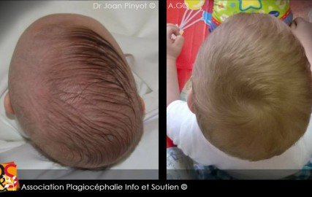
Plagiocéphalie

Slide 222
Pied bot:
Le pied bot est une malformation orthopédique. Dans la mesure où ses causes sont inconnues, elle est dite « idiopathique ». Elle touche le plus souvent les garçons et concerne une naissance sur 1.000. Cette malformation touche le pied mais également la jambe.

Slide 223
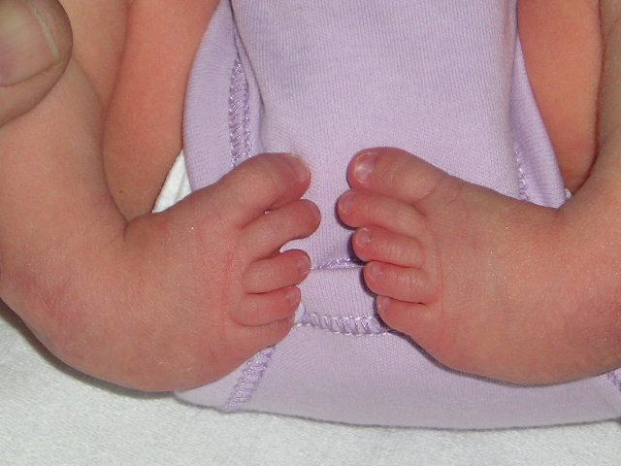
Pied bot

Slide 224
Scoliose:
La scoliose est une déviation permanente de la colonne vertébrale, liée à une rotation des vertèbres. Elle survient surtout dans l’enfance et l’adolescence, mais peut aussi se déclarer à l’âge adulte. La scoliose est parfois la conséquence d’une maladie ou d’une malformation.

Slide 225
Scoliose:

Slide 226
Déformations post natales:
-Rachitisme
-Déformation des dents

Slide 227
Rachitisme
Le rachitisme est une maladie de la croissance et de l'ossification observée chez le nourrisson et le jeune enfant. Elle se caractérise par une insuffisance de calcification des os et des cartilages et elle est due à une carence en vitamine D et en calcium.

Slide 228
Rachitisme:
La maladie atteint surtout les enfants vivants dans des conditions défavorables:
*Alimentation non équilibrée
*Habitations insalubres(insuffisamment aérées, manquant de soleil)

Slide 229
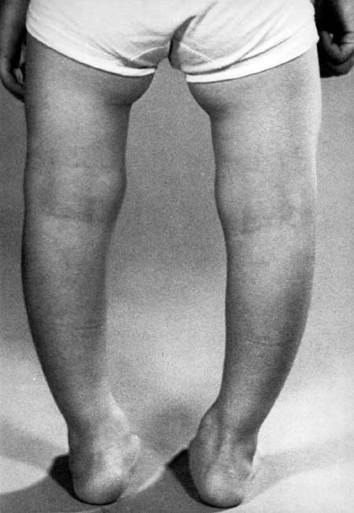
Rachitisme:

Slide 230
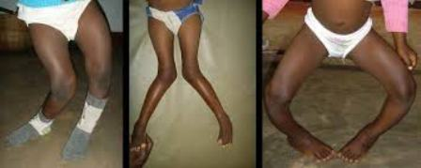
Rachitisme:

Slide 231
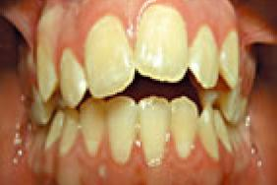
Déformation de la dentition

Slide 232
Particularités anatomiques et physiologiques de l’enfant

Slide 233
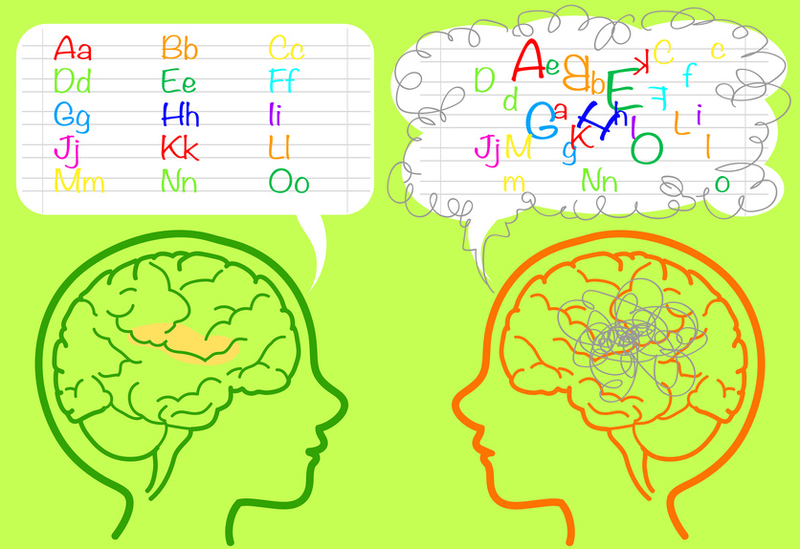

Slide 235
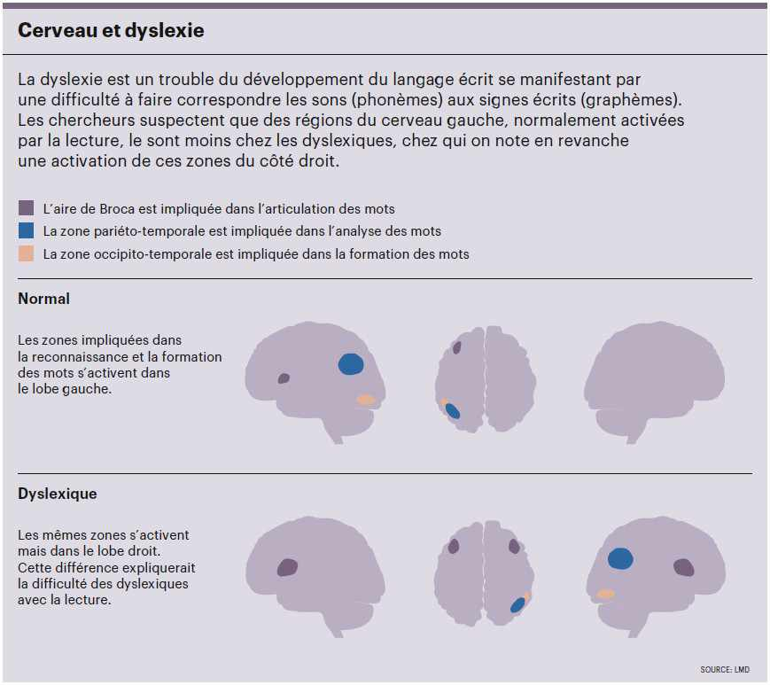

Slide 237
